Slide 1



Το νέο μάθημα
της Ηθικής
Πρόγραμμα Σπουδών για την Πρωτοβάθμια εκπαίδευση
(Γ΄, Δ΄, Ε΄ και ΣΤ΄ Δημοτικού)
ΕΠΙΜΟΡΦΩΣΗ ΣΥΜΒΟΥΛΩΝ ΕΚΠΑΙΔΕΥΣΗΣ
1^{η} συνάντηση - Θεωρητικό μέρος
Φυσιογνωμία του μαθήματος και περιεχόμενο του Προγράμματος Σπουδών

Slide 2
Δομή του επιμορφωτικού προγράμματος – Α΄ μέρος
Το Πρόγραμμα Σπουδών της Ηθικής στο Δημοτικό: Φυσιογνωμία, δομή και διδακτική πρακτική
1
Φυσιογνωμία
2
Σκοποθεσία
3
Διδακτική
Τι εννοεί το ΠΣ με τον όρο «ηθική» και ποια παιδαγωγική λογική υιοθετεί.
Ποιες γνώσεις, δεξιότητες, αξίες και στάσεις επιδιώκει να καλλιεργήσει.
Πώς οργανώνεται η κοινότητα ηθικής διερεύνησης και ο διάλογος.
4
Περιεχόμενο
5
Αξιολόγηση
6
Υποστήριξη
Πώς εξελίσσονται τα θεματικά πεδία από τη Γ΄ έως τη ΣΤ΄ Δημοτικού.
Τι παρατηρούμε και πώς ανατροφοδοτούμε χωρίς «έτοιμες» απαντήσεις.
Τι χρειάζεται ο/η εκπαιδευτικός από τον/τη Σύμβουλο Εκπαίδευσης.
ΕΙΣΑΓΩΓΉ

Slide 3
Η φυσιογνωμία
του μαθήματος
Η Ηθική ως πεδίο σχέσεων, ορθολογικής κρίσης, κανονιστικών αρχών, αξιών και δημοκρατικού διαλόγου.
Ενότητα 1
ΕΝΌΤΗΤΑ 1

Slide 4
Ερώτημα διερεύνησης
Τι σημαίνει «ηθική» για εσάς;
ΕΝΌΤΗΤΑ 1

Slide 5
Η ηθική δεν ταυτίζεται με…
(τέσσερις συνηθισμένες αλλά ανεπαρκείς απαντήσεις)
1
Συναίσθημα
2
Θρησκεία
Το «έτσι νιώθω» δεν αρκεί ως κριτήριο του ορθού.
Η ηθική αφορά όλους, ανεξάρτητα από θρησκευτική ταυτότητα.
3
Νόμο
4
Κοινωνική αποδοχή
Το νόμιμο δεν είναι πάντοτε και ηθικά σωστό.
Το συνηθισμένο ή κοινά αποδεκτό μπορεί να χρειάζεται κριτική.
ΕΝΌΤΗΤΑ 1

Slide 6
Τι είναι, λοιπόν, η ηθική;
Δεν υπάρχει ένας εύκολος καθολικός ορισμός. Κοινός λειτουργικός πυρήνας:
1
Αξίες
2
Αρχές
Ό,τι θεωρούμε σημαντικό, άξιο σεβασμού και προστασίας.
Γενικά κριτήρια που μας βοηθούν να κρίνουμε και να αιτιολογούμε τις επιλογές μας.
3
Κανόνες
4
Σχέσεις & πράξεις
Πρακτικές ρυθμίσεις της συμπεριφοράς σε συγκεκριμένες καταστάσεις και σχέσεις.
Η ηθική εκδηλώνεται στον τρόπο που επιλέγουμε να σχετιζόμαστε με τον εαυτό, τους άλλους και το περιβάλλον.
ΕΝΟΤΗΤΑ 1

Slide 7
Η ηθική ως σύστημα αξιών, αρχών και κανόνων
Ηθική: σύστημα αξιών, αρχών και κανόνων που ρυθμίζει την ανθρώπινη συμπεριφορά και τον τρόπο με τον οποίο οι πράξεις μας επηρεάζουν με σημαντικό τρόπο τη ζωή των άλλων ανθρώπων ή και άλλων έμβιων όντων.
Ρύθμιση συμπεριφοράς
«Άγραφος κώδικας»
Αλληλεπίδραση
Από τις απαρχές της κοινωνικής ζωής, οι κοινότητες χρειάζονται τρόπους ρύθμισης της συμπεριφοράς προς όφελος της συλλογικής ευημερίας.
Αξίες, αρχές και κανόνες έχουν κοινωνικό χαρακτήρα: μας βοηθούν να κρίνουμε επιλογές και να οργανώνουμε την κοινή ζωή.
Η ηθική δεν αφορά μόνο το άτομο ως μεμονωμένη οντότητα, αλλά πρωτίστως τις σχέσεις, τις αλληλεπιδράσεις και τις πράξεις.
ΕΝΟΤΗΤΑ 1

Slide 8
Οι ηθικές επιλογές
Οι ηθικές επιλογές εκτείνονται από την καθημερινή σχέση μέχρι τις προκλήσεις της παγκόσμιας ζωής
1
2
3
ΠΡΟΣΩΠΙΚΟ
ΚΟΙΝΩΝΙΚΟ
ΠΑΓΚΟΣΜΙΟ
Αξίες και επιλογές στην καθημερινή ζωή
Ευημερία - ταυτότητα - ελευθερία
Δικαιώματα και υποχρεώσεις - δικαιοσύνη – αρετές -
Αποχή από βία, βλάβη και αδικία
Κοινές προκλήσεις: Φτώχεια - οικολογικές κρίσεις - πόλεμοι - υπερεκμετάλλευση πόρων
Σχέσεις πέρα από πολιτισμούς και ταυτότητες
Τι χρειαζόμαστε;
Λογικά εργαλεία για να εξετάζουμε λόγους, συνέπειες και αντιφάσεις + ηθικές ευαισθησίες για να αναγνωρίζουμε τη βλάβη, την αδικία και την ευθύνη.
Η ηθική δεν σταματά στα όρια της προσωπικής ζωής. Μας αφορά όλους, εφόσον είμαστε μέλη μιας κοινότητας, τοπικής και παγκόσμιας.
ΕΝΟΤΗΤΑ 1

Slide 9
Η ηθική ως γνωστικό πεδίο
Η ηθική είναι κλάδος της φιλοσοφίας που εξετάζει την ανθρώπινη πράξη, το καλό και το κακό, το σωστό και το άδικο καθώς και τα κριτήρια με τα οποία αξιολογούμε πράξεις, στάσεις και επιλογές.
Με τι ασχολείται:
Με ηθικά ερωτήματα και διλήμματα
Με αξίες, κανόνες και αρχές
Με τις σχέσεις μας με τον εαυτό, τους άλλους και τον κόσμο
Με το νόημα που αποδίδουμε σε ηθικές έννοιες και κρίσεις
Περιγραφική προσέγγιση της ηθικής
Κανονιστική ηθική
Μετα-ηθική
Εξετάζει πώς δικαιολογείται η ορθότητα ή μη των πράξεων, και διατυπώνει θεωρίες που παρέχουν κριτήρια του ορθού και του εσφαλμένου, γενικές αρχές και κανόνες.
Η κανονιστική ηθική αναπτύσσεται σε διάφορα πεδία εφαρμογών. Έτσι μιλάμε για βιοηθική, περιβαλλοντική ηθική, ηθική των επιχειρήσεων κτλ.
Παρατηρεί και μελετά τις πεποιθήσεις, τις αξίες και τα ήθη των ανθρώπων σε διαφορετικές κοινωνίες, εποχές και πολιτισμούς.
Διερευνά το νόημα των εννοιών και των προτάσεων της ηθικής και εξετάζει την εγκυρότητα των ηθικών κρίσεων.
Εστίαση του μαθήματος
Το μάθημα εστιάζει στην κανονιστική ηθική και παρουσιάζει ηθικά διλήμματα και καταστάσεις μέσα από ιστορίες, ώστε οι μαθητές και οι μαθήτριες να εξοικειώνονται με διαφορετικά επιχειρήματα και να μπορούν να χειρίζονται τα ζητήματα αυτά με σκέψη και διάλογο.

Slide 10
Κριτήρια αξιολόγησης των πράξεων
Πώς μπορούμε να σκεφτούμε αν μια πράξη είναι σωστή ή όχι;
Συνέπειες
Αρχές και κανόνες
Εξετάζουμε τις συνέπειες μιας πράξης και ζυγίζουμε πόσες είναι οι καλές και πόσες οι κακές, ώστε να επιλέγουμε την πράξη που έχει τις περισσότερες καλές συνέπειες για τους περισσότερους.
Παράδειγμα: Αν πάρω τις μπογιές της συμμαθήτριάς μου χωρίς την άδειά της, ποιες είναι οι συνέπειες;
Αναφερόμαστε σε αρχές που ορίζουν τι είναι ορθό, ανεξαρτήτως συνεπειών.
Παραδείγματα: να κρατάμε τις υποσχέσεις μας, να μην λέμε ψέματα.
Χαρακτήρας και αρετές
Καθολικευσιμότητα
Εστιάζουμε στον χαρακτήρα αυτού που πράττει.
Ρωτάμε: τι θα έκανε ένας ενάρετος άνθρωπος; Η πράξη αυτή δείχνει ειλικρίνεια, δικαιοσύνη, γενναιοδωρία, αυτοέλεγχο;
Σκεφτόμαστε αν θα θέλαμε να κάνουν όλοι την πράξη που σκεφτόμαστε να κάνουμε.
Αν αντιγράψω στο μάθημα, θα ήθελα όλοι να αντιγράφουν; Είναι σωστό αυτό; Τι θα γινόταν αν όλοι έκαναν το ίδιο;

Slide 11
Στο μάθημα της Ηθικής δεν διδάσκουμε τις «σωστές απαντήσεις»
Η ηθική αγωγή ως διερεύνηση — όχι ως κατήχηση
Όχι απλή συμμόρφωση
Όχι αποστήθιση
Όχι μετάδοση προσωπικών πεποιθήσεων
Οι αξίες, οι αρετές και οι κανονιστικές αρχές δεν παρουσιάζονται ως έτοιμες αλήθειες, αλλά ως ζητήματα προς διερεύνηση, κριτικό έλεγχο και διάλογο.
Η πεποίθηση απαιτεί λόγους: εξετάζεται, συγκρίνεται με άλλες και μπορεί να αναθεωρηθεί αν αποδειχθεί αντιφατική, βλαβερή ή άδικη.
Ο/η εκπαιδευτικός δεν κατευθύνει τα παιδιά προς μία προκαθορισμένη απάντηση.
Ναι στην αυτόνομη σκέψη, τον κριτικό έλεγχο, τον διάλογο
Τα παιδιά καλούνται να σκεφτούν αυτόνομα, να αιτιολογήσουν τις απόψεις τους, να ακούν τις διαφορετικές αντιλήψεις και να αναζητούν από κοινού καλύτερες απαντήσεις.
Μετάβαση από το «τι πιστεύω» στο «πώς κρίνω, επιλέγω, σχετίζομαι και πράττω».
ΕΝΟΤΗΤΑ 1

Slide 12
Ηθική σκέψη & παιδί
Τα παιδιά διατυπώνουν αυθόρμητα ηθικά ερωτήματα και ηθικές κρίσεις
1
Σωστό / λάθος
2
Δίκαιο / άδικο
Αυθόρμητα ερωτήματα που γεννιούνται στην καθημερινή συμβίωση.
Πρώτες κρίσεις για κανόνες, μοίρασμα και ευθύνη.
3
Εαυτός / άλλοι
4
Άλλα όντα / φύση
Ευημερία, σχέσεις, ενσυναίσθηση και κοινές αποφάσεις.
Ηθικά ερωτήματα που επεκτείνονται πέρα από τον άνθρωπο.
ΕΝΌΤΗΤΑ 1

Slide 13
Από την επιβολή στην κατανόηση
Η απαίτηση για ηθική συμπεριφορά γίνεται ισχυρότερη όταν συνοδεύεται από λόγους
1
Επιβολή κανόνων
2
Δικαιολόγηση + διάλογος
«Κάν’ το επειδή το λέω.»
υπακοή - εξωτερικός έλεγχος
«Ποιος είναι ο λόγος; Τι θα έλεγες σε μια αντίρρηση;»
κρίση - αυτορρύθμιση - ευθύνη
ΕΝΌΤΗΤΑ 1

Slide 14
Διαφορετικοί, αλλά ισότιμοι
Η κοινή ανθρώπινη υπόσταση ως βάση αμοιβαίας αναγνώρισης
1
Η τάξη είναι πολυφωνική
2
Διαφορά ≠ λάθος
3
Κοινό σημείο
Θρησκευτικές, πολιτισμικές, οικογενειακές και προσωπικές διαφορές είναι αναμενόμενες.
Ο αμοιβαίος σεβασμός αναγνωρίζει τη διαφορά χωρίς να την ταυτίζει κατ’ ανάγκην με σφάλμα.
Αξιοπρέπεια, δικαιώματα, μη βλάβη, ωφέλεια για όσο γίνεται περισσότερους, δικαιοσύνη, φροντίδα.
ΕΝΌΤΗΤΑ 1

Slide 15
Το σχολείο διδάσκει ηθική και όταν δεν το δηλώνει
Το «κρυφό αναλυτικό πρόγραμμα» μεταφέρει αξίες μέσα από γενικές κανονιστικές αρχές και ειδικότερους κανόνες, σχέσεις και πρακτικές.
1
Ποιος έχει φωνή;
2
Πώς εφαρμόζονται οι κανόνες;
Η συμμετοχή δείχνει ποιοι θεωρούνται ισότιμα μέλη της κοινότητας.
Η συνέπεια και η δικαιοσύνη είναι ήδη ηθικά μηνύματα.
3
Πώς αντιμετωπίζεται η διαφωνία;
4
Ποιος ακούγεται;
Η διαχείριση συγκρούσεων μοντελοποιεί τον σεβασμό ή την απαξίωση.
Η ίδια προσοχή στον/στην εκπαιδευτικό και στους μαθητές μεταφέρει αμοιβαίο σεβασμό.
ΕΝΌΤΗΤΑ 1

Slide 16
Η ηθική εκπαίδευση σε διεθνές πλαίσιο
Απουσία ενιαίου ευρωπαϊκού μοντέλου: διαφορετικές θεσμικές μορφές - συγκλίνουσες παιδαγωγικές προτεραιότητες
ΕΝΔΕΙΚΤΙΚΑ ΠΑΡΑΔΕΙΓΜΑΤΑ
1
Φινλανδία
2
Γερμανία
Στο ΠΣ αναφέρεται η Life Stance (στάση ζωής) / Ethics Education ως εναλλακτική για μαθητές χωρίς ορισμένη θρησκευτική ταυτότητα.
Βασικοί άξονες: φιλοσοφική σκέψη, ανθρώπινα δικαιώματα, δικαιοσύνη και υπευθυνότητα.
Το Ethikunterricht αποτελεί διακριτό πεδίο με διαφορετικές μορφές ανά κρατίδιο. Η γερμανική περίπτωση δείχνει ότι η θέση και η οργάνωση της Ηθικής ποικίλλουν ακόμη και μέσα στο ίδιο εκπαιδευτικό σύστημα.
3
Σουηδία / Εσθονία
4
Ηνωμένο Βασίλειο
Η ηθική εκπαίδευση συναντάται και μέσα σε ευρύτερα πλαίσια θρησκευτικής, κοινωνικής ή φιλοσοφικής εκπαίδευσης. Κοινές αναφορές: αξίες, δικαιώματα, δημοκρατική συμβίωση, σεβασμός στη διαφορά.
Religious and Moral Education / Philosophy and Ethics: ο ηθικός στοχασμός μπορεί να συνδέεται με φιλοσοφική διερεύνηση, σύγχρονα κοινωνικά ζητήματα και ενεργό συμμετοχή των μαθητών.
Κρίσιμη ευρωπαϊκή διαπίστωση
Τα προγράμματα κυμαίνονται από ηθική φιλοσοφία και θρησκευτική ή κοινωνική εκπαίδευση έως γενική φιλοσοφία. Η ετερογένεια καθιστά αναγκαίες την ανταλλαγή καλών πρακτικών, τα δίκτυα εκπαιδευτικών και μια σαφή μεθοδολογία.
ΕΝΌΤΗΤΑ 1

Slide 17
ΕΥΡΩΠΑΪΚΑ ΠΡΟΓΡΑΜΜΑΤΑ ΗΘΙΚΗΣ ΕΚΠΑΙΔΕΥΣΗΣ
Τι μας μαθαίνει η ευρωπαϊκή εμπειρία για την εφαρμογή
Τα προγράμματα ETHOS, ETHIKA, AVAL, LITTLE, COMET, BEAGLE και TRACE δείχνουν ότι η παιδαγωγική υποδομή είναι εξίσου σημαντική με το περιεχόμενο.
2010–2020
Ένα ευρωπαϊκό οικοσύστημα
Κρίσιμο εύρημα: η επιμόρφωση
Έρευνα ETHIKA: 301 εκπαιδευτικοί / παιδαγωγοί
8
13
Προετοιμασία από αρχική εκπαίδευση
38.2%
έργα Comenius / Erasmus+
χώρες σε διακρατικές συμπράξεις
Παρακολούθηση επιμόρφωσης
39.9%
100+
30 + 46
Αυτό-επιμόρφωση / self-study
77.4%
ελεύθερα υλικά & εργαλεία
εργαλεία ETHIKA + εργαστήρια AVAL
Δήλωναν έτοιμοι/ες να διδάξουν
65.8%
Κατευθύνσεις που ζήτησαν οι εκπαιδευτικοί
Παιδαγωγικές πρακτικές που επανέρχονται
δικαιοσύνη - ευθύνη - διάλογος - σεβασμός - επίλυση συγκρούσεων
σωκρατικός διάλογος - οπτική σκέψη - παιχνίδια σκέψης - ενεργητική ανάγνωση και ακρόαση - δημιουργικές δράσεις
Πηγή: Ćurko & Kovačević (2018), σ. 90–103
ΕΝΌΤΗΤΑ 1

Slide 18
Κεντρικές αξίες που καλλιεργεί το ΠΣ
1
Αξιοπρέπεια
2
Αμοιβαίος σεβασμός
3
Ευθύνη
αναφαίρετη αξία κάθε προσώπου
αναγνώριση χωρίς απαίτηση ομοιότητας
λογοδοσία για επιλογές και συνέπειες
4
Αλληλεγγύη
5
Συμφιλίωση
6
Δικαιοσύνη
ενδιαφέρον για την ευημερία των άλλων
ειρηνική διαχείριση σύγκρουσης
Ίσότητα ( ≠ εξίσωση)
ΕΝΌΤΗΤΑ 1

Slide 19
UNESCO — ΠΥΛΩΝΕΣ
Μαθαίνω να μαθαίνω, να κάνω, να ζω με άλλους, να είμαι ο εαυτός μου
Το ΠΣ συνδέει τη μάθηση με συλλογική δράση και τη φροντίδα για το κοινό καλό
1
Μαθαίνω να μαθαίνω
2
Μαθαίνω να κάνω
έρευνα & αναστοχασμός
πράξη - εφαρμογή
3
Μαθαίνω να ζω με άλλους
4
Μαθαίνω να είμαι
διάλογος & συνεργασία
ταυτότητα – αυτοσεβασμός - υπευθυνότητα
ΕΝΌΤΗΤΑ 1

Slide 20
ΘΕΩΡΗΤΙΚΕΣ ΑΦΕΤΗΡΙΕΣ
Ένα σύγχρονο παιδαγωγικό μοντέλο
Βασικοί άξονες:
1
Φιλοσοφία για Παιδιά
2
Αρετοκρατκή ηθική
ερώτημα, κοινότητα διερεύνησης, επιχειρηματολογία
χαρακτήρας, αρετές, συνήθειες, πρότυπα
3
Ηθική της φροντίδας
4
Γνωστική ανάπτυξη
Noddings / Gilligan — σχέσεις, ανάγκες, ανταπόκριση
Kohlberg — ηθικά διλήμματα, κριτικά αναθεωρημένα
ΕΝΌΤΗΤΑ 1

Slide 21
ΚΟΙΝΟΤΗΤΑ ΗΘΙΚΗΣ ΔΙΕΡΕΥΝΗΣΗΣ
Η σχολική τάξη ως εργαστήριο ηθικής σκέψης και διαλόγου
1
2
3
4
5
Ερέθισμα
Ερώτημα
Λόγοι
Αντίλογος/διαφωνίες
Αυτορρύθμιση
ιστορία / εικόνα / δίλημμα
κοινή εστίαση
αιτιολόγηση / κριτήρια
εναλλακτικές / συνέπειες
προσωρινή κρίση / αναθεώρηση
ΕΝΌΤΗΤΑ 1

Slide 22
Το μάθημα στη λογική του νέου σχολείου
Συμπερίληψη, κριτικός στοχασμός, αυτονομία και σύνδεση θεωρίας και πράξης
1
Συμπερίληψη
2
Αυτονομία σκέψης
Όλα τα παιδιά ως ισότιμα μέλη μιας πολυφωνικής κοινότητας.
Προσωπική θέση που δοκιμάζεται με λόγους, όχι απλή συμμόρφωση.
3
Μεταγνώση
4
Δημοκρατικό σχολείο
Αναστοχασμός πάνω στο πώς σκεφτόμαστε και πώς αλλάζουμε γνώμη.
Ακρόαση, συμμετοχή, εφαρμογή αξιών, συλλογικές αποφάσεις.
ΕΝΌΤΗΤΑ 1

Slide 23
Σκοποί και
μαθησιακά αποτελέσματα
Ενότητα 2
ΕΝΌΤΗΤΑ 2

Slide 24
ΓΕΝΙΚΟΣ ΣΚΟΠΟΣ
Ολόπλευρη ανάπτυξη του παιδιού
Ως υπεύθυνου, ενεργού και δημοκρατικού πολίτη που σέβεται τον εαυτό, τους άλλους, το περιβάλλον
1
Κριτική σκέψη
2
Επιχειρηματολογία
εξέταση λόγων, δεδομένων και κριτηρίων
τεκμηρίωση και έλεγχος θέσεων
3
Διάλογος & ενσυναίσθηση
4
Αναστοχασμός
ακρόαση, κατανόηση και δημοκρατική συμμετοχή
σκέψη για τη σκέψη και τον διάλογο
ΕΝΌΤΗΤΑ 2

Slide 25
ΓΕΝΙΚΟΙ ΣΚΟΠΟΙ
Τι πρέπει να μπορεί να κάνει ο μαθητής / η μαθήτρια
1
Αναγνωρίζει
2
Ακούει
3
Εξετάζει
ηθικά διλήμματα και προβλήματα της καθημερινής ζωής
την άλλη άποψη και εκτιμά τα επιχειρήματά της
τις δικές του/της πεποιθήσεις ως προς τη λογική τους συνέπεια
4
Αποφασίζει
5
Συνδέεται
6
Δρα
με βάση λόγους, δεδομένα, αξίες και συνέπειες
με διαφορετικές κουλτούρες και πεποιθήσεις χωρίς αποκλεισμό
με ευθύνη, ανεκτικότητα, ενσυναίσθηση και προσανατολισμό στο κοινό καλό
Η ηθική γνώση εκδηλώνεται σε κρίσεις, λόγους και αποφάσεις
ΕΝΌΤΗΤΑ 2

Slide 26
Ειδικότεροι σκοποί
Οι ειδικοί σκοποί μεταφέρουν την ηθική από τη θεωρία στην καθημερινή πράξη
1
Προσωπική & κοινωνική ταυτότητα
2
Κοινότητα διερεύνησης
3
Ηθική στην πράξη
Επίγνωση προσωπικών αξιών, στάσεων και προτύπων που καθοδηγούν επιλογές.
Δομημένες συζητήσεις, συνεκτική επιχειρηματολογία και ουσιαστική ακρόαση.
Αποδοχή, δικαιοσύνη, βιωσιμότητα, φροντίδα.
ΕΝΌΤΗΤΑ 2

Slide 27
2.3 ΠΡΟΣΔΟΚΩΜΕΝΑ ΑΠΟΤΕΛΕΣΜΑΤΑ
Τρεις διαστάσεις μάθησης
1
Γνώσεις / σκέψη
2
Δεξιότητες
3
Αξίες / στάσεις
κριτική σκέψη
ανάλυση
σύνθεση
έρευνα
κριτήρια
λόγος
ενεργητική ακρόαση
συνεργασία
διαχείριση συναισθήματος
σεβασμός
ενσυναίσθηση
υπευθυνότητα
αυτορρύθμιση
ΕΝΌΤΗΤΑ 2

Slide 28
ΓΝΩΣΤΙΚΟ ΕΠΙΠΕΔΟ
Η σκέψη γίνεται ορατή και εξελίσσεται μέσα από τον λόγο
1
Αναλύει
2
Τεκμηριώνει
πληροφορίες, έννοιες, παραδείγματα
απόψεις -με επιχειρήματα και κριτήρια
3
Διερευνά
4
Ελέγχει
υποθέσεις, εναλλακτικές, αντιπαραδείγματα
τη λογική και πρακτική συνέπεια μιας θέσης ή μιας απόφασης και τις επιπτώσεις της
ΕΝΌΤΗΤΑ 2

Slide 29
ΚΟΙΝΩΝΙΚΕΣ & ΕΠΙΚΟΙΝΩΝΙΑΚΕΣ ΔΕΞΙΟΤΗΤΕΣ
Διάλογος σημαίνει να σκέφτομαι μαζί με άλλους
Η κοινότητα διερεύνησης είναι ταυτόχρονα γνωστικό και κοινωνικό πλαίσιο
1
Ενεργητική ακρόαση
2
Διαφωνία χωρίς απαξίωση
παρακολουθώ - επαναδιατυπώνω - ρωτώ
αντιλέγω στην ιδέα, όχι στο πρόσωπο
3
Ανάληψη ευθύνης λόγου
4
Συνεργασία & αυτορρύθμιση
δίνω λόγους για όσα ισχυρίζομαι
συνθέτω - διορθώνω - διαχειρίζομαι
ΕΝΌΤΗΤΑ 2

Slide 30
ΑΞΙΕΣ ΚΑΙ ΣΤΑΣΕΙΣ
Αναστοχασμός και δημοκρατικός διάλογος
1
Κριτική στάση
2
Αναθεώρηση
Εξετάζω πληροφορίες και επιχειρήματα και αναγνωρίζω προσπάθειες χειραγώγησης.
Αλλάζω θέση όταν αυτή αποδεικνύεται ασυνεπής, βλαβερή ή άδικη.
3
Σεβασμός
4
Σύνθεση
Συνδιαλέγομαι ισότιμα με τη διαφορετική άποψη.
Αναγνωρίζω την αξία της συναίνεσης και της σύνθεσης απόψεων.
ΕΝΌΤΗΤΑ 2

Slide 31
Διδακτική πλαισίωση
Πώς οργανώνεται ένα μάθημα που καλλιεργεί ορθολογική ηθική κρίση αντί να μεταδίδει έτοιμες απαντήσεις.
Ενότητα 3
ΕΝΌΤΗΤΑ 3

Slide 32
ΔΙΑΛΟΓΟΣ ≠ ΑΠΛΗ ΣΥΖΗΤΗΣΗ
Ο διάλογος είναι μέσο ομαδοσυνεργατικής διερεύνησης
Η συμμετοχή απαιτεί διανοητική εγρήγορση και ενεργητική ακρόαση
1
Απλή συζήτηση
2
Διερευνητικός διάλογος
απλή ανταλλαγή απόψεων
μπορεί να αλλάζει θέμα
υπεράσπιση θέσης
δεν απαιτεί πάντα τεκμηρίωση
εστίαση στο ερώτημα
λόγον διδόναι
έλεγχος θέσης
κριτήρια
εναλλακτικές
συνδέσεις
ΕΝΌΤΗΤΑ 3

Slide 33
Ο ΡΟΛΟΣ ΤΟΥ / ΤΗΣ ΕΚΠΑΙΔΕΥΤΙΚΟΥ
Διευκολύνει – διαμεσολαβεί - συντονίζει
Ο ρόλος είναι κατεξοχήν σωκρατικός
1
Κρατά την εστίαση
2
Ζητά λόγους
Επαναφέρει το βασικό ερώτημα και τη λογική πορεία.
Αιτιολόγηση, διευκρίνιση, παραδείγματα και κριτήρια.
3
Αξιοποιεί τη διαφωνία
4
Φροντίζει την κοινότητα
Αναδεικνύει εναλλακτικές οπτικές χωρίς να παίρνει καταρχήν θέση υπέρ μιας από αυτές.
Ισότιμη συμμετοχή, κανόνες διαλόγου, σεβασμός και ασφάλεια.
ΕΝΌΤΗΤΑ 3

Slide 34
ΠΑΡΕΜΒΑΣΕΙΣ ΔΙΕΥΚΟΛΥΝΣΗΣ
Οι ερωτήσεις του/της εκπαιδευτικού είναι εργαλεία σκέψης
Ενδεικτικές γλωσσικές κινήσεις
1
Αιτιολόγηση
2
Διευκρίνιση
3
Παράδειγμα
«Γιατί το πιστεύεις;»
«Τι εννοείς ακριβώς;»
«Μπορείς να σκεφτείς μία τέτοια περίπτωση;»
4
Αντίπαράδειγμα
5
Σύνδεση
6
Μεταγνώση
«Θα ίσχυε ακόμα και αν…;»
«Πώς σχετίζεται με όσα ειπώθηκαν;»
«Άλλαξε κάτι στον τρόπο που σκέφτεσαι;»
ΕΝΌΤΗΤΑ 3

Slide 35
ΔΡΑΣΤΗΡΙΟΤΗΤΕΣ
Πέρα από τον διάλογο
1
Παιχνίδια ρόλων
2
Ομαδικές εργασίες
αλλαγή οπτικής
συν-δημιουργία - συνεργασία
3
Δημοκρατικές διαδικασίες
4
Κοινωνικές δράσεις
ψηφοφορία - διαβούλευση - κανόνες
εθελοντισμός - αλληλεγγύη - κοινότητα
ΕΝΌΤΗΤΑ 3

Slide 36
ΔΙΑΘΕΜΑΤΙΚΟΤΗΤΑ
Η Ηθική σε σύνδεση με άλλα γνωστικά αντικείμενα
1
Λογοτεχνία
2
Ιστορία
αφήγηση - χαρακτήρες - διλήμματα
πράξεις στο ιστορικό τους πλαίσιο
3
Φυσικές επιστήμες και μαθηματικά
4
Γεωγραφία / Μελέτη περιβάλλοντος
αναστοχαστικά ερωτήματα για σιωπηρά αποδεκτές αξίες – σύνεση με επιστημονικές και άλλες πρακτικές
άλλοι πολιτισμοί και θρησκευτικές παραδόσεις - περιβαλλοντική ηθική
ΕΝΌΤΗΤΑ 3

Slide 37

Η μυθολογία ως πρώτη πηγή ηθικού προβληματισμού
Μέσα από τις ιστορίες κοσμογονίας που μας αφηγούνται οι αρχαίοι πολιτισμοί, αναγνωρίζουμε τις κοινές καταβολές του φόβου, της αγωνίας και της ελπίδας των ανθρώπων για επιβίωση μέσα από τη συμβίωση και τη συνεργασία.

Slide 38
Θρησκείες και Ηθική
Αξιοποίηση των φιλοσοφικών ηθικών θεωριών και των θρησκευτικών παραδόσεων
Συνεργατική μάθηση
Δημοκρατική κουλτούρα
Συμπερίληψη

Slide 39
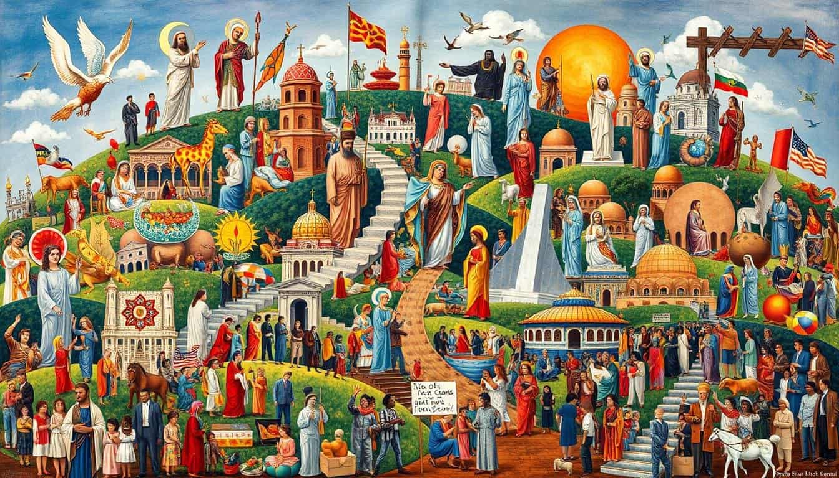
Ηθικές και ανθρωπολογικές αναπαραστάσεις των θρησκειών
Η ηθική στις μεγάλες και ζωντανές θρησκείες
Ήθη και έθιμα στις πιο διαδεδομένες θρησκείες
Αξίες και αρετές στις αβρααμικές θρησκείες
Διαθρησκειακός διάλογος και δημοκρατικές κοινωνίες.
Η ιερότητα της ζωής
Θρησκευτική ελευθερία
Αισθητική, τέχνη και θρησκείες
Ζητήματα ετερότητας
Ειρήνη, κοινωνική δικαιοσύνη, οικολογία, αισθητική, βία, φτώχεια, διάλογος
Αρμονική συμβίωση
Θρησκείες & ηθική: κοινωνικές και πολιτισμικές αναπαραστάσεις
Η θρησκεία ως κοινωνική και πολιτισμική κατασκευή
Διαπολιτισμική προσέγγιση
https://esoftskills.com/wp-content/uploads/2024/08/The-Role-of-Religion-in-Society-A-Sociological-Perspective.jpg

Slide 40
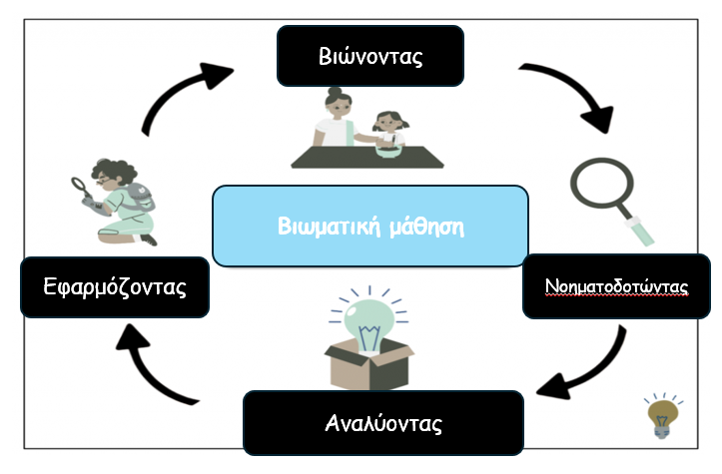
Βιωματική μέθοδος

Slide 41
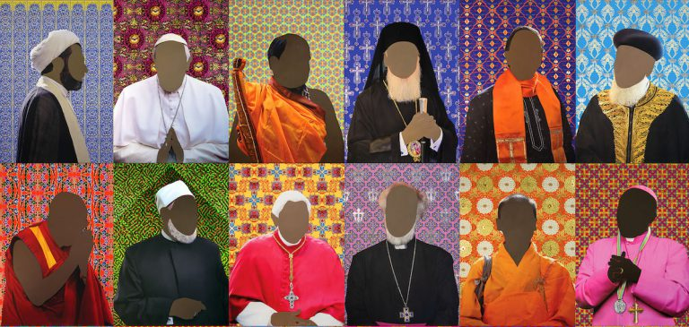
Τι βλέπεις; Τι σκέφτεσαι γι’ αυτό που βλέπεις; Τι θα ήθελες να ρωτήσεις τη ζωγράφο;
Encounters The Light Series
(A Witness to Power) – Nicola Green (https://www.nicolagreen.com/encounters )

Slide 42
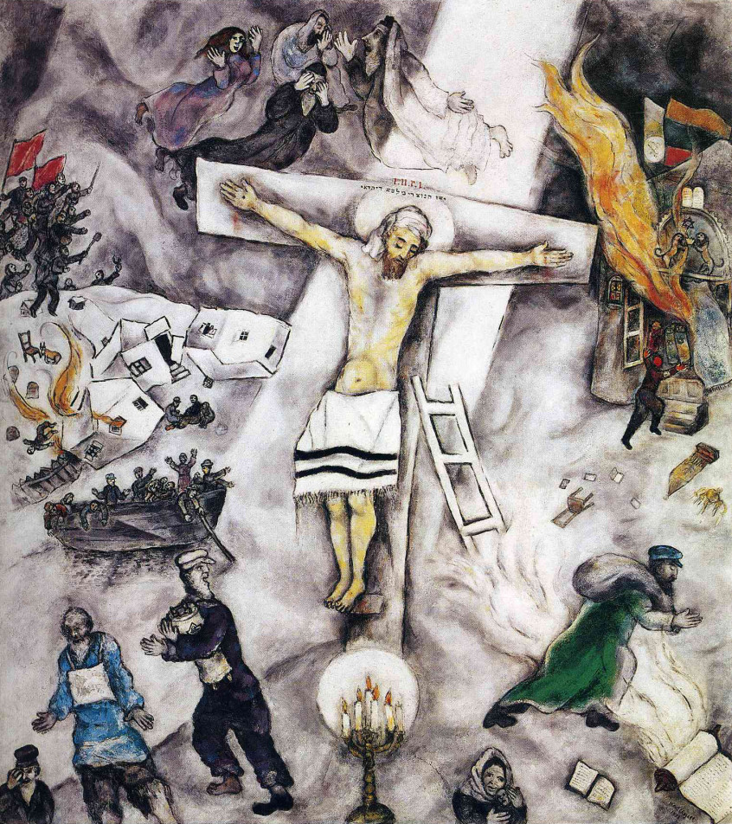
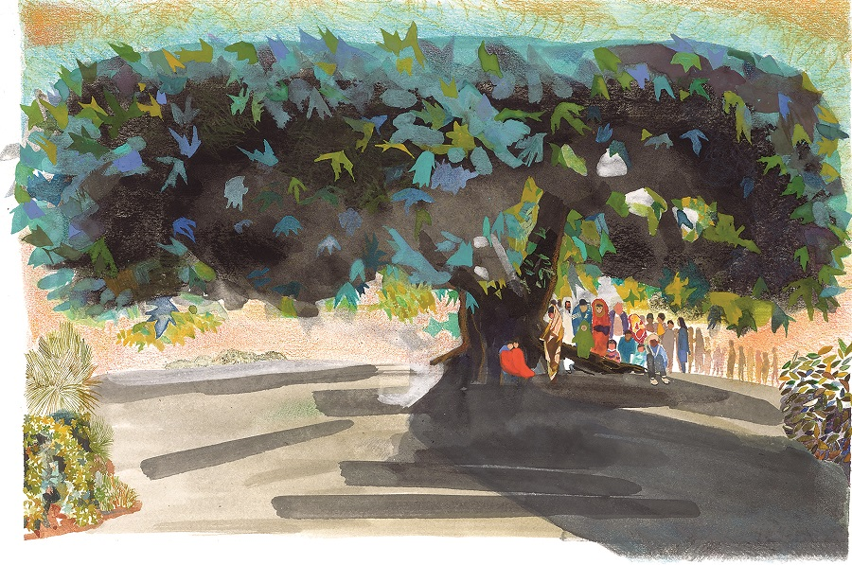
Διδακτικά παραδείγματα
Marc Chagall, the "White Crucifixion“ (1938)
Αχιλλέας Ραζής, «Μελάκ, μόνος του», 2017
https://skoufagallery.gr/exhibition/achilleas-razis/

Slide 43
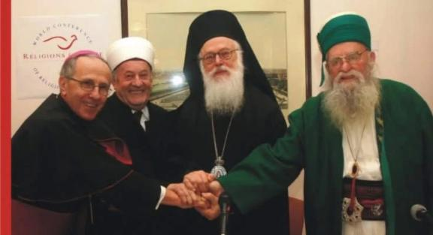
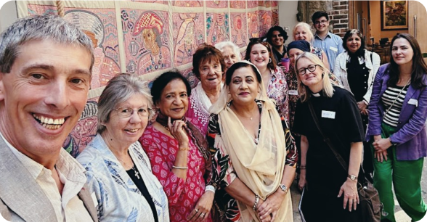
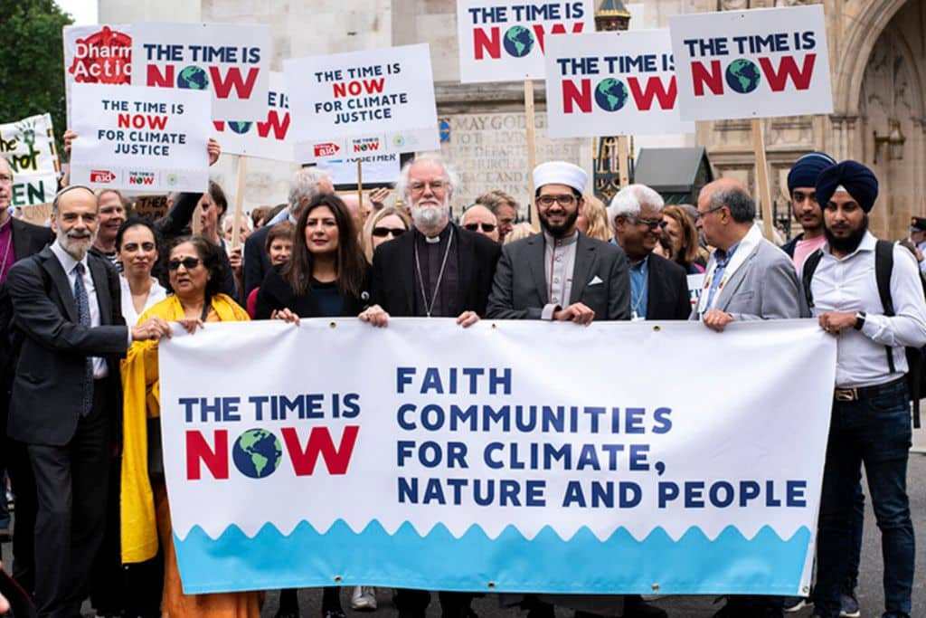

Στ΄ Δημοτικού
3. Ηθικές αξίες και κανονιστικές αρχές
ΠΜΑ
Οι μαθητές/μαθήτριες να είναι σε θέση να:
«Κατανοούν ότι η αγάπη συνδέεται με τη φροντίδα, την εγγύτητα και την ευθύνη, αλλά δεν μπορεί να είναι καταναγκαστική εντολή. Διατυπώνουν απόψεις για το αν η αγάπη μπορεί ή πρέπει να απαιτείται και αν διαφοροποιείται από την υποχρέωση
«Διαθρησκευτική συλλογική δραστηριότητα: Η «αγάπη» σε διαφορετικές θρησκευτικές παραδόσεις»
Ενδεικτικές δραστηριότητες: Έντεχνος συλλογισμός (Τι βλέπεις; Τι σκέφτεσαι; Τι θα ήθελες να ρωτήσεις;)
Εναλλακτικά: Αρχή – Μέση – Τέλος (με μια φωτογραφία σε ολομέλεια ή αν ά ομάδα)

Slide 44
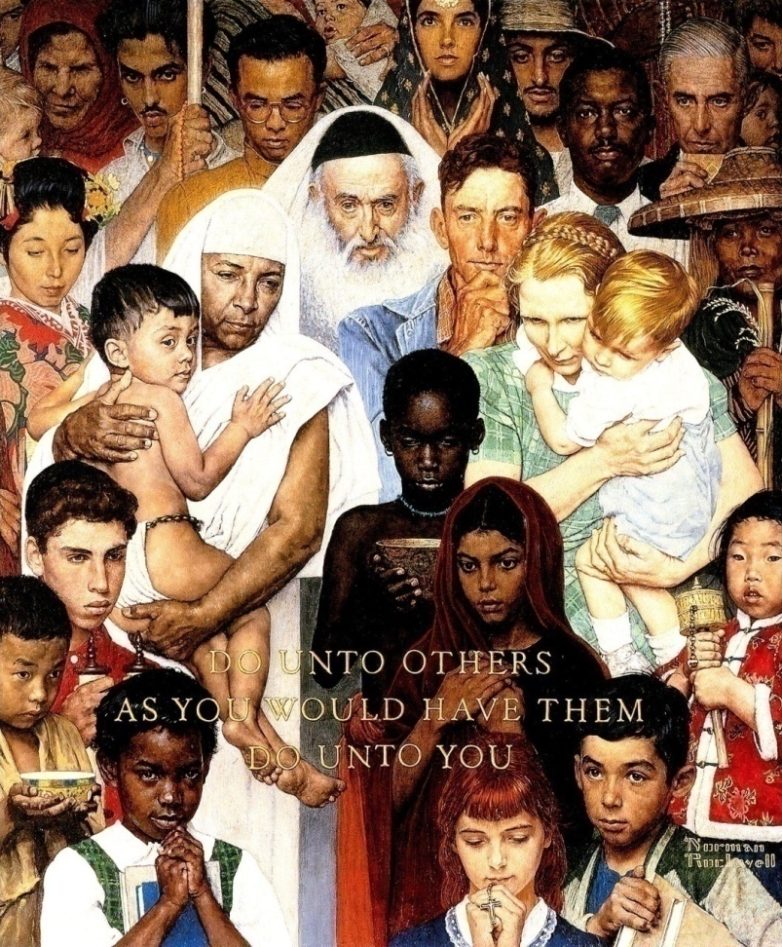
Χρυσός κανόνας
«Όλα όσα θέλετε να σας κάνουν οι άλλοι άνθρωποι, αυτά να τους κάνετε κι εσείς· σ’ αυτό συνοψίζονται ο νόμος και οι προφήτες».» (Μτ. 7:12 & Λκ. 6:31)
«Αυτό είναι η σύνοψη του χρέους: Μην κάνεις ποτέ στους άλλους κάτι το οποίο θα σου προξενούσε πόνο αν γινόταν σε σένα» (Μαχαμπαράτα, ΧΙΙΙ, 114,8)
«Υπάρχει μια λέξη η οποία να χρησιμεύει ως κανόνας πρακτικός για όλη τη ζωή; Ο Κομφούκιος απάντησε: “Δεν είναι αυτή η λέξη η αμοιβαιότητα; Λοιπόν, μην κάνεις στους άλλους ό,τι δεν θα ήθελες να κάνουν σε σένα”» (Analects, 15,23).
«Μιά κατάσταση, ἡ ὁποία δέν εἶναι εὐχάριστη σέ μένα, θά πρέπει νά εἶναι τό ἴδιο καί γιά τόν ἄλλον· καί μιά κατάσταση, ἡ ὁποία δέν εἶναι εὐχάριστη, χαροποιός σέ μένα, πῶς θά μποροῦσα νά τήν ἐπιβάλω στόν ἄλλο;» (Samayata, Nikaya, 15,23)
Golden Rule by Norman Rockwell

Slide 45
Δομή και περιεχόμενο του ΠΣ της Ηθικής
Ενότητα 4
ΕΝΌΤΗΤΑ 4

Slide 46
Η ηθική εκπαίδευση από την Γ΄ στην ΣΤ΄τάξη
Κάθε τάξη μετακινεί το κέντρο βάρους της ηθικής διερεύνησης
1
Γ΄ Από τον εαυτό στις σχέσεις
2
Δ΄ Από τον χαρακτήρα στους κανόνες
εαυτός → εμείς → άλλοι → άλλα όντα
αρετές → πρότυπα → συνήθειες → κανόνες
3
Ε΄ Από την καθημερινή ζωή στην κρίση
4
ΣΤ΄ Από την κρίση στην ευθύνη
καλή ζωή → ορθή σκέψη → απόφαση → δίλημμα
ηθικό υποκείμενο → κριτήρια → αξίες → προβλήματα
ΕΝΌΤΗΤΑ 4

Slide 47
Θεματικά πεδία ανά τάξη
Συνοπτική απεικόνιση του Προγράμματος Σπουδών
Γ΄ Δημοτικού
Δ΄ Δημοτικού
Ε΄ Δημοτικού
ΣΤ΄ Δημοτικού
1
Ο εαυτός
1
Χαρακτήρας, Αρετές και Ελαττώματα
1
Πώς να ζούμε καλά;
1
Το ηθικό υποκείμενο
2
Εμείς
2
Πρότυπα
2
Πώς να σκεφτόμαστε ορθά;
2
Ηθικά κριτήρια
3
Οι άλλοι (άνθρωποι)
3
Συνήθειες και Έθιμα
3
Πώς να αποφασίζουμε σωστά;
3
Ηθικές αξίες και κανονιστικές αρχές
4
Τα άλλα όντα
4
Κανόνες
4
Ηθικά διλήμματα
4
Ηθικά προβλήματα
εαυτός & σχέσεις → χαρακτήρας & κανόνες → κρίση & απόφαση → ηθικό υποκείμενο & ευθύνη
ΕΝΟΤΗΤΑ 4

Slide 48
Θεματικά πεδία και θεματικές ενότητες
Γ΄ ΔΗΜΟΤΙΚΟΥ
Θεματικό πεδίο
Θεματικές ενότητες
1. Ο εαυτός
1. Τι με κάνει να ξεχωρίζω από τους άλλους;
2. Θα εξακολουθούσες να ήσουν ο ίδιος άνθρωπος αν είχες διαφορετικό σώμα ή μυαλό;
3. Είναι κακό να θέλεις να είσαι κάτι που δεν είσαι;
4. Μας ανήκει το σώμα μας ή εμείς ανήκουμε σε αυτό;
5. Πώς ξέρεις τι αισθάνεσαι;
6. Το να γνωρίζεις τον εαυτό σου είναι το ίδιο με το να γνωρίζεις κάποιον άλλον;
7. Εξαρτάται η άποψη που έχεις για τον εαυτό σου από το τι πιστεύουν οι άλλοι για σένα;
8. Μπορούμε να ελέγχουμε τον εαυτό μας;
2. Εμείς
1. Σε ποιους μπορεί να αναφερόμαστε με τη λέξη «εμείς»;
2. Είναι όλες οι οικογένειες ίδιες;
3. Τι πρέπει να έχουν τα μέλη μιας οικογένειας για να ανήκουν σε αυτήν;
4. Ποια είναι η διαφορά μεταξύ φίλων και οικογένειας;
5. Τι κάνει τους ανθρώπους καλούς φίλους;
6. Σε τι διαφέρει ένα πλήθος από μια τάξη;
7. Ποιος πρέπει να αποφασίζει σε μια ομάδα;
8. Αν όλα τα μέλη μιας ομάδας είναι θυμωμένα, τότε είναι η ομάδα «θυμωμένη»;

Slide 49
Θεματικά πεδία και θεματικές ενότητες
Γ΄ ΔΗΜΟΤΙΚΟΥ
Θεματικό πεδίο
Θεματικές ενότητες
3. Οι άλλοι άνθρωποι
1. Πώς θα ήταν ο κόσμος αν ήμασταν όλοι ίδιοι;
2. Πώς ξέρεις τι σκέφτονται και τι αισθάνονται οι άλλοι;
3. Πώς είναι δυνατόν να βάζω τον εαυτό μου στη θέση του άλλου;
4. Οι άνθρωποι που μιλούν μια ξένη γλώσσα σκέφτονται το ίδιο με εμάς;
5. Πώς πρέπει να συμπεριφερόμαστε σε όσους έχουν διαφορετικές απόψεις από τις δικές μας;
6. Τι διαφορά έχει ένα σμήνος πουλιών που πετούν νότια για το χειμώνα από μια οικογένεια που μεταναστεύει σε άλλη χώρα;
7. Έχουν κάτι κοινό όσοι ανήκουν σε διαφορετικές θρησκείες;
8. Είναι σωστό να φέρεσαι στους άλλους ανθρώπους με τον τρόπο που σου φέρονται αυτοί;
4. Τα άλλα όντα
1. Είναι ο άνθρωπος ένα ζώο όπως τα άλλα;
2. Υπάρχουν ζώα με τα οποία μπορούμε να γίνουμε φίλοι και άλλα με τα οποία δεν θα μπορούσαμε ποτέ να γίνουμε φίλοι;
3. Είναι ποτέ σωστό να σκοτώνουμε ζώα;
4. Αν τα γουρουνάκια είναι η τροφή των λύκων, είναι ο «Κακός Λύκος» κακός;
5. Πώς ξεχωρίζουμε τα πραγματικά από τα φανταστικά όντα;
6. Μπορούμε να πιστεύουμε σε κάποια ανώτερη δύναμη ακόμα κι αν δεν την βλέπουμε;
7. Μπορούμε να φανταζόμαστε τον θεό όπως θέλουμε;
8. Μπορεί να υπάρχουν πολλοί διαφορετικοί θεοί;

Slide 50
Θεματικά πεδία και θεματικές ενότητες
Δ΄ ΔΗΜΟΤΙΚΟΥ
Θεματικό πεδίο
Θεματικές ενότητες
1. Χαρακτήρας και αρετές
1. Μπορεί να υπάρξει τέλειος άνθρωπος;
2. Ποιος είναι ευτυχισμένος;
3. Φοβάται ποτέ ένας γενναίος άνθρωπος;
4. Πόσες καλές πράξεις κάνουν έναν άνθρωπο καλό;
5. Γίνεται να είναι κάποιος ελεύθερος ακόμα κι αν ζει υπό περιορισμούς;
6. Πρέπει να λέμε πάντα την αλήθεια;
7. Είναι σωστό να βοηθάμε περισσότερο όσους συμπαθούμε;
8. Πρέπει κανείς να κάνει πολλά δώρα για να είναι γενναιόδωρος;
9. Τι σημαίνει να είναι κανείς «τυχερός»; Φτάνει αυτό για να είναι «καλός άνθρωπος»;
10. Τι εννοούμε όταν λέμε για κάτι ότι είναι «το κανονικό»;
2. Πρότυπα
1. Ποιον ή ποια θαυμάζεις και γιατί;
2. Γιατί δεν έχουμε όλοι τα ίδια πρότυπα;
3. Πρέπει να είναι κάποιος διάσημος για να γίνει πρότυπο για τους άλλους;
4. Είναι πιο σημαντικό να θαυμάζουμε κάποιον για αυτά που έχει πετύχει ή για τον τρόπο που συμπεριφέρεται;
5. Πώς αποφασίζουμε ποιος είναι καλό πρότυπο;
6. Αν είχες τη δυνατότητα να γίνεις το πρότυπο κάποιου, τι θα ήθελες να μιμηθεί από εσένα;

Slide 51
Θεματικά πεδία και θεματικές ενότητες
Δ΄ ΔΗΜΟΤΙΚΟΥ
Θεματικό πεδίο
Θεματικές ενότητες
3. Συνήθειες και έθιμα
1. Είναι συνήθεια, αυθόρμητη αντίδραση ή υποχρέωση να γελάω όταν ακούω κάτι που θεωρείται αστείο;
2. Αν άλλαζες τις καθημερινές σου συνήθειες, θα γινόσουν ένας άλλος άνθρωπος;
3. Πώς διακρίνουμε τις καλές από τις κακές συνήθειες;
4. Χρειάζεται να εξασκηθείς για να αναπτύξεις κακές συνήθειες;
5. Υπάρχουν συνήθειες που μπορεί να φαίνονται περίεργες σε άλλους αλλά σημαντικές για εμάς;
6. Τι είναι γιορτή;
7. Σε τι χρησιμεύουν τα έθιμα;
8. Μπορεί μια τελετή ή μια προσευχή να μας ενώνει, ακόμα κι αν την καταλαβαίνουμε όλοι διαφορετικά;
4. Κανόνες
1. Τι είναι κανόνας;
2. Μπορεί να υπάρξει παιχνίδι χωρίς κανόνες;
3. Είμαστε ελεύθεροι όταν πρέπει να ακολουθούμε κανόνες;
4. Αν ένας κανόνας μάς φαίνεται άδικος, πρέπει να τον ακολουθούμε;
5. Τι συμβαίνει όταν κανείς δεν τηρεί έναν κανόνα;
6. Αν μπορούσες να αλλάξεις ή να καταργήσεις έναν κανόνα, ποιος θα ήταν;
7. Τι εννοούμε όταν λέμε ότι κάποιος έχει καλούς τρόπους;
8. Μπορεί ένας κακός άνθρωπος να έχει καλούς τρόπους;

Slide 52
Θεματικά πεδία και θεματικές ενότητες
Ε΄ ΔΗΜΟΤΙΚΟΥ
Θεματικό πεδίο
Θεματικές ενότητες
1. Πώς να ζούμε καλά;
1. Ποιο είναι το σημαντικότερο πράγμα στη ζωή;
2. Γιατί πρέπει να ζω με άλλους;
3. Μπορεί κανείς να είναι ευτυχισμένος σε έναν κόσμο όπου οι άλλοι υποφέρουν;
4. Έχουμε όλοι τα ίδια δικαιώματα;
5. Πρέπει να σέβομαι τις πεποιθήσεις και τις αξίες των άλλων όταν διαφέρουν από τις δικές μου;
6. Μπορεί να είμαστε υπεύθυνοι για κάτι που δεν κάναμε;
7. Πρέπει να ανταποδίδουμε ό,τι μάς κάνουν;
8. Μπορεί η βία να είναι ποτέ δικαιολογημένη;
2. Πώς να σκεφτόμαστε ορθά;
1. Με ποια κριτήρια (πρέπει να) κρίνουμε τους άλλους ανθρώπους;
2. Πώς μπορώ να ξέρω ότι η σκέψη μου είναι σωστή;
3. Πώς μπορώ να κρίνω τη σκέψη των άλλων;
4. Μπορεί κάτι να είναι ταυτόχρονα αληθές και ψευδές;
5. Θα μπορούσε κάτι να έχει αξία, ακόμη και αν κανείς δεν το εκτιμούσε;
6. Είναι οι πεποιθήσεις μας οι προσωπικοί μας κανόνες;
7. Αν κάποιος κάνει κάτι καλό κατά λάθος, εξακολουθεί να είναι καλή η πράξη;
8. Είναι το ίδιο να «γνωρίζω κάτι» με το να «γνωρίζω ότι δεν γνωρίζω»;

Slide 53
Θεματικά πεδία και θεματικές ενότητες
Ε΄ ΔΗΜΟΤΙΚΟΥ
Θεματικό πεδίο
Θεματικές ενότητες
3. Πώς να αποφασίζουμε σωστά;
1. Είναι προτιμότερο να αποφασίζουμε σύμφωνα με τη λογική ή με τα συναισθήματά μας;
2. Είναι σημαντικότερο αυτό που σκεφτόμαστε ή αυτό που κάνουμε;
3. Αν έχουμε έναν καλό σκοπό, δικαιολογείται να χρησιμοποιούμε κάθε μέσο για να τον επιτύχουμε;
4. Είναι καλή ιδέα να κάνουμε ό,τι κάνουν οι άλλοι;
5. Μπορεί να πιστεύουμε ότι κάτι είναι καλό αλλά να μην το επιλέγουμε;
6. Είναι σημαντικότερο να ακολουθούμε τις αρχές μας όταν κάνουμε κάτι ή οι συνέπειες που μπορεί να έχει η πράξη μας;
7. Είναι προτιμότερη μια ελεύθερη επιλογή ή μια ωφέλιμη επιλογή;
8. Είναι καλό να αφήνουμε κάτι στην τύχη όταν δεν μπορούμε να αποφασίσουμε;
4. Ηθικά διλήμματα
1. Να αδικεί κανείς ή να αδικείται;
2. Το μπλε ή το κόκκινο χάπι; (γνώση ή ευτυχία;)

Slide 54
Θεματικά πεδία και θεματικές ενότητες
ΣΤ΄ ΔΗΜΟΤΙΚΟΥ
Θεματικό πεδίο
Θεματικές ενότητες
1. Το ηθικό υποκείμενο
1. Ποιος/-ά νομίζεις ότι είσαι;
2. Αν το μέλλον μας είναι προδιαγεγραμμένο, έχουμε πραγματικά επιλογές;
3. Πώς μπορεί να μένουμε οι ίδιοι αν αλλάζουμε διαρκώς;
4. Είναι ηθικά ουδέτερο το να μην κάνει κανείς τίποτα;
5. Είναι ο αυτοσεβασμός ανεξάρτητος από τον σεβασμό των άλλων;
6. Μπορεί κάποιος να είναι υπεύθυνος για τις συνέπειες των πράξεών του, ακόμη κι αν δεν τις είχε προβλέψει;
7. Αν δεν ενδιαφέρεται κανείς για τους άλλους, είναι δυνατόν να ενεργεί ηθικά;
8. Είναι αρκετό να γνωρίζω τι είναι σωστό να κάνω, για να το κάνω;
2. Ηθικά κριτήρια
1. Ποιος είναι ο σκοπός της ζωής;
2. Τι σημαίνει ότι μια πράξη «την υπαγορεύει η συνείδησή μου»;
3. Αν κάτι είναι χρήσιμο ή ευχάριστο, είναι «καλό»;
4. Τι θα γινόταν αν το έκαναν όλοι;
5. Θα ενεργούσες διαφορετικά αν γινόσουν για μια μέρα αόρατη/-ος;
6. Αν οι αξίες μας συγκρούονται με τις επιταγές του νόμου, τι πρέπει να υπερισχύσει;
7. Είναι σωστό να χρησιμοποιούμε τη φύση και τα ζώα ως μέσα για την ευημερία των ανθρώπων;

Slide 55
Θεματικά πεδία και θεματικές ενότητες
ΣΤ΄ ΔΗΜΟΤΙΚΟΥ
Θεματικό πεδίο
Θεματικές ενότητες
3. Ηθικές αξίες
1. Είναι η αγάπη καθήκον προς τους άλλους;
2. Είναι δίκαιο να παίρνουν όλοι το ίδιο, ακόμη κι αν κάποιοι χρειάζονται περισσότερα;
3. Πώς πρέπει να ενεργούμε όταν η εντιμότητα προσκρούει στο προσωπικό μας συμφέρον;
4. Ποια είναι τα όρια της ανθρώπινης αξιοπρέπειας;
5. Πόσο ανεκτικοί πρέπει να είμαστε με όσους δεν είναι οι ίδιοι ανεκτικοί απέναντι στους άλλους;
6. Μπορεί η ομορφιά να οδηγήσει σε άνιση μεταχείριση;
7. Είναι ο αυτοέλεγχος περιοριστικός ή αναγκαίος για την προσωπική ελευθερία;
4. Ηθικά προβλήματα
1. Μπορεί μια ομάδα ανθρώπων να είναι υπεύθυνη για κάτι που έκανε μόνο ένας από αυτούς;
2. Αν κάποιος έχει εντολή να κάνει κάτι, είναι ακόμα υπεύθυνος γι’ αυτό;
3. Είναι δίκαιο μια μητέρα να κλέβει ψωμί για το πεινασμένο παιδί της;
4. Δικαιολογείται η αιχμαλωσία των ζώων για εκπαιδευτικούς ή ψυχαγωγικούς σκοπούς;

Slide 56
Αξιολόγηση και
εφαρμογή
Ενότητα 5
ΕΝΌΤΗΤΑ 5

Slide 57
ΑΞΙΟΛΟΓΗΣΗ
Διαμορφωτική αξιολόγηση
Η αξιολόγηση ενσωματώνεται στη διδακτική πράξη
1
Αποφεύγεται:
2
Προτείνεται:
ωριαία διαγωνίσματα
ατομική προφορική εξέταση
απαίτηση για μία «σωστή» ηθική θέση
συστηματική παρατήρηση
ανατροφοδότηση
αυτοαξιολόγηση
ΕΝΌΤΗΤΑ 5

Slide 58
ΚΡΙΤΗΡΙΑ ΑΞΙΟΛΟΓΗΣΗΣ
Τι παρατηρούμε στον διάλογο και στη διερεύνηση
Η αξιολόγηση αφορά τη διαδικασία διερευνητικής σκέψης και συμμετοχής στον διάλογο
1
Κατανόηση & ερωτήματα
2
Αυτονομία & πολυπλοκότητα
3
Αιτιολόγηση
Αξιοποιεί κριτικά το ερέθισμα και διατυπώνει ουσιαστικά ερωτήματα;
Σκέφτεται αυτόνομα και αναγνωρίζει ότι τα ηθικά ζητήματα δεν είναι απλά;
Διατυπώνει και απαιτεί αιτιολογημένες θέσεις;
4
Ακρόαση & σεβασμός
5
Συμμετοχή
6
Αναθεώρηση
Λαμβάνει υπόψη εναλλακτικές οπτικές με ενδιαφέρον και φροντίδα;
Συμβάλλει στη συλλογική διερεύνηση; Εκφράζεται ελεύθερα;
Αλλάζει στάση όταν αυτή αποδεικνύεται αντιφατική, βλαβερή ή άδικη;
ΕΝΌΤΗΤΑ 5

Slide 59
ΑΥΤΟΑΞΙΟΛΟΓΗΣΗ & ΜΕΤΑΓΝΩΣΗ
Η αξιολόγηση γίνεται άσκηση ηθικής αυτορρύθμισης
Ερωτήσεις αναστοχασμού για το άτομο και την ομάδα
1
Πριν
2
Κατά τη διάρκεια
Τι πιστεύω τώρα; Ποιον λόγο έχω;
Άκουσα πραγματικά; Χρειάζεται διευκρίνιση;
3
Μετά
4
Για την ομάδα
Άλλαξε η άποψή μου; Τι με έκανε να την αναθεωρήσω;
Δώσαμε χώρο; Ζητήσαμε λόγους; Σεβαστήκαμε τη διαφωνία;
ΕΝΌΤΗΤΑ 5

Slide 60
ΓΙΑ ΤΗΝ ΕΠΙΜΟΡΦΩΣΗ ΣΥΜΒΟΥΛΩΝ
Τι χρειάζεται να υποστηρίξει ο/η Σύμβουλος Εκπαίδευσης
Σύνθεση εφαρμογής με βάση τη λογική του ΠΣ
1
Σχεδιασμός
2
Διευκόλυνση
3
Ασφάλεια
προετοιμασία ενοτήτων
έμφαση στα ερωτήματα
ρεαλιστικοί στόχοι
ανοιχτές ερωτήσεις
ισότιμη συμμετοχή
διαχείριση διαφωνίας
φραγμός σε προσβολή και στοχοποίηση
προστασία προσωπικής έκθεσης
4
Αποφυγή κατήχησης
5
Αξιολόγηση
6
Κοινότητα πρακτικής
διάκριση ανάμεσα σε υποστήριξη αξιών και επιβολή προσωπικών πεποιθήσεων
παρατήρηση διαδικασίας
ανατροφοδότηση
αυτοαξιολόγηση
σωκρατική άγνοια
αναστοχασμός
παρατήρηση διδασκαλίας
ΕΝΌΤΗΤΑ 5

Slide 61
Ευχαριστούμε για την προσοχή σας!

